Slide 1


Щодо створення робочого (річного) навчального плану за освітніми програмами спеціальностей в ІАС «Деканат»

Slide 2
ЗАГАЛЬНІ ПОЛОЖЕННЯ
Робочі (річні) навчальні плани створюються кожного року для затверджених освітніх програм та підписаних в ІАС «Деканат» навчальних планів для наступного навчального року.
Наприклад, створення річних планів для бакалаврів у 2026 році:
- для 1 курсу навчання - рік вступу 2026, навчальний рік
2026/2027;
- для 2 курсу навчання - рік вступу 2025, навчальний рік
2026/2027;
- для 3 курсу навчання - рік вступу 2024, навчальний рік
2026/2027;
- для 4 курсу навчання - рік вступу 2023, навчальний рік
2026/2027.
2

Slide 3
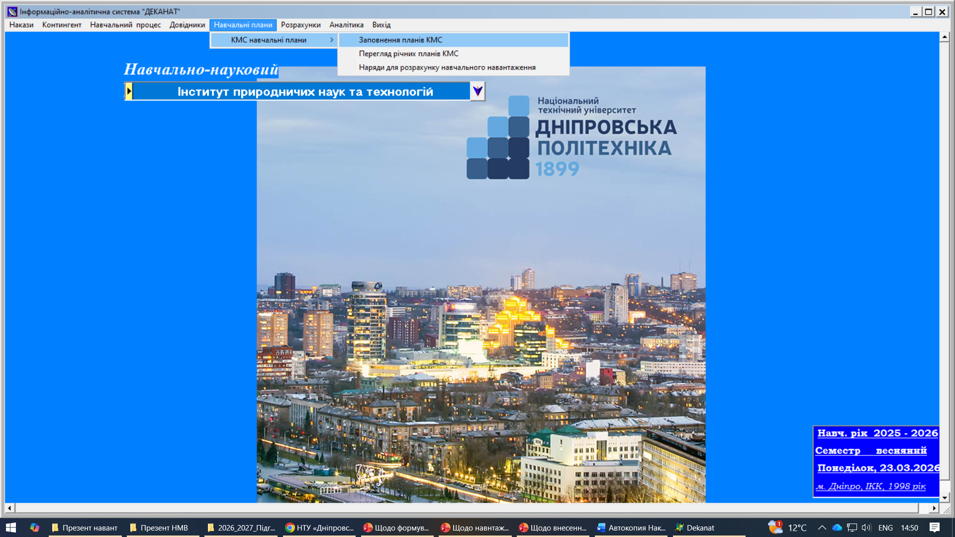
Процес створення робочого (річного) навчального плану
в ІАС «Деканат»

Slide 4
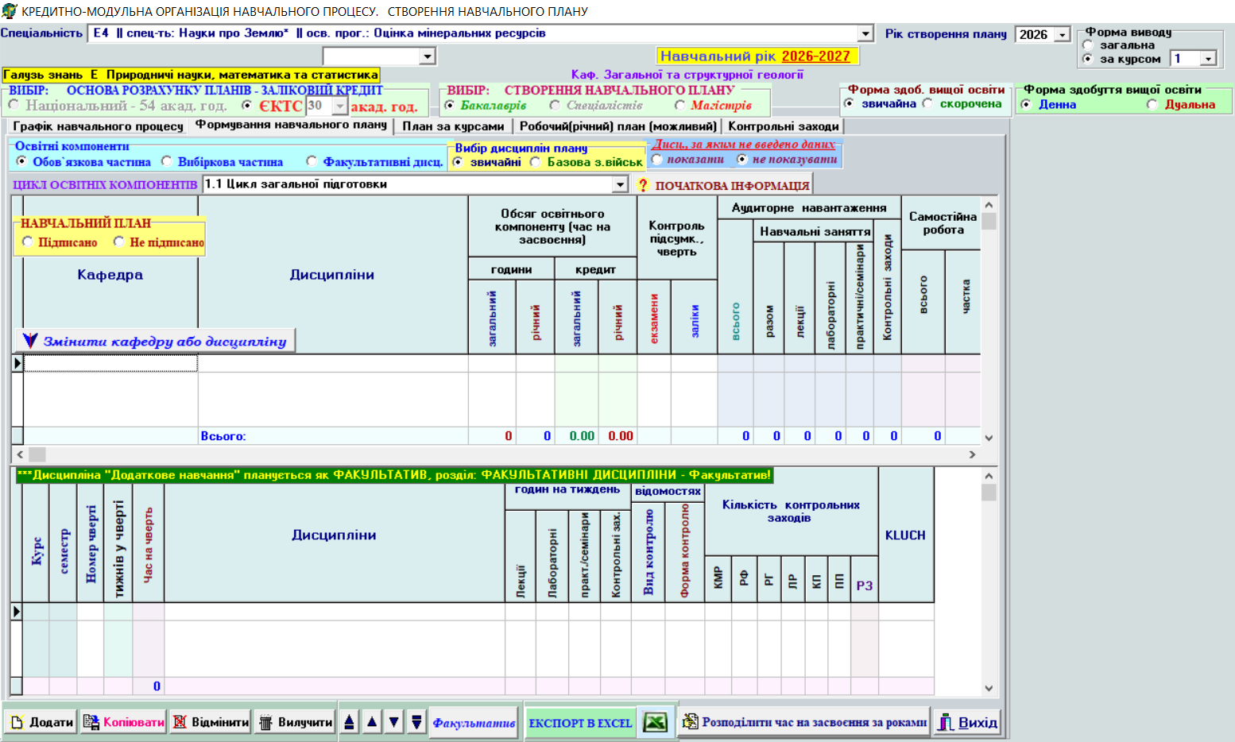
Приклад для 2026/2027 навчального року, рік створення плану 2026 (рік вступу), 1 курс
Обираємо послідовно вкладки: рік створення плану, спеціальність, освітня програма, бакалавр або магістр, форма здобуття вищої освіти. Обираємо вкладку «План за курсами».
4

Slide 5
Приклад для 2026/2027 навчального року, рік створення плану 2026 (рік вступу), 1 курс
Особливістю формування робочого (річного) навчального плану є необхідність попереднього внесення прогнозного контингенту здобувачів (фактичний на момент створення відсутній) та зазначення шифрів академічних груп.
Прогнозний контингент здобувачів попередньо погоджується з навчальним відділом та вноситься в ІАС «Деканат». Зазвичай прогнозний контингент вноситься в ІАС «Деканат» співробітниками навчально-методичного відділу.
Шифри груп здобувачів зазначаються відповідно до наказу ректора університету від 02.04.2025 №50 «Про шифри груп здобувачів вищої освіти»

Slide 6
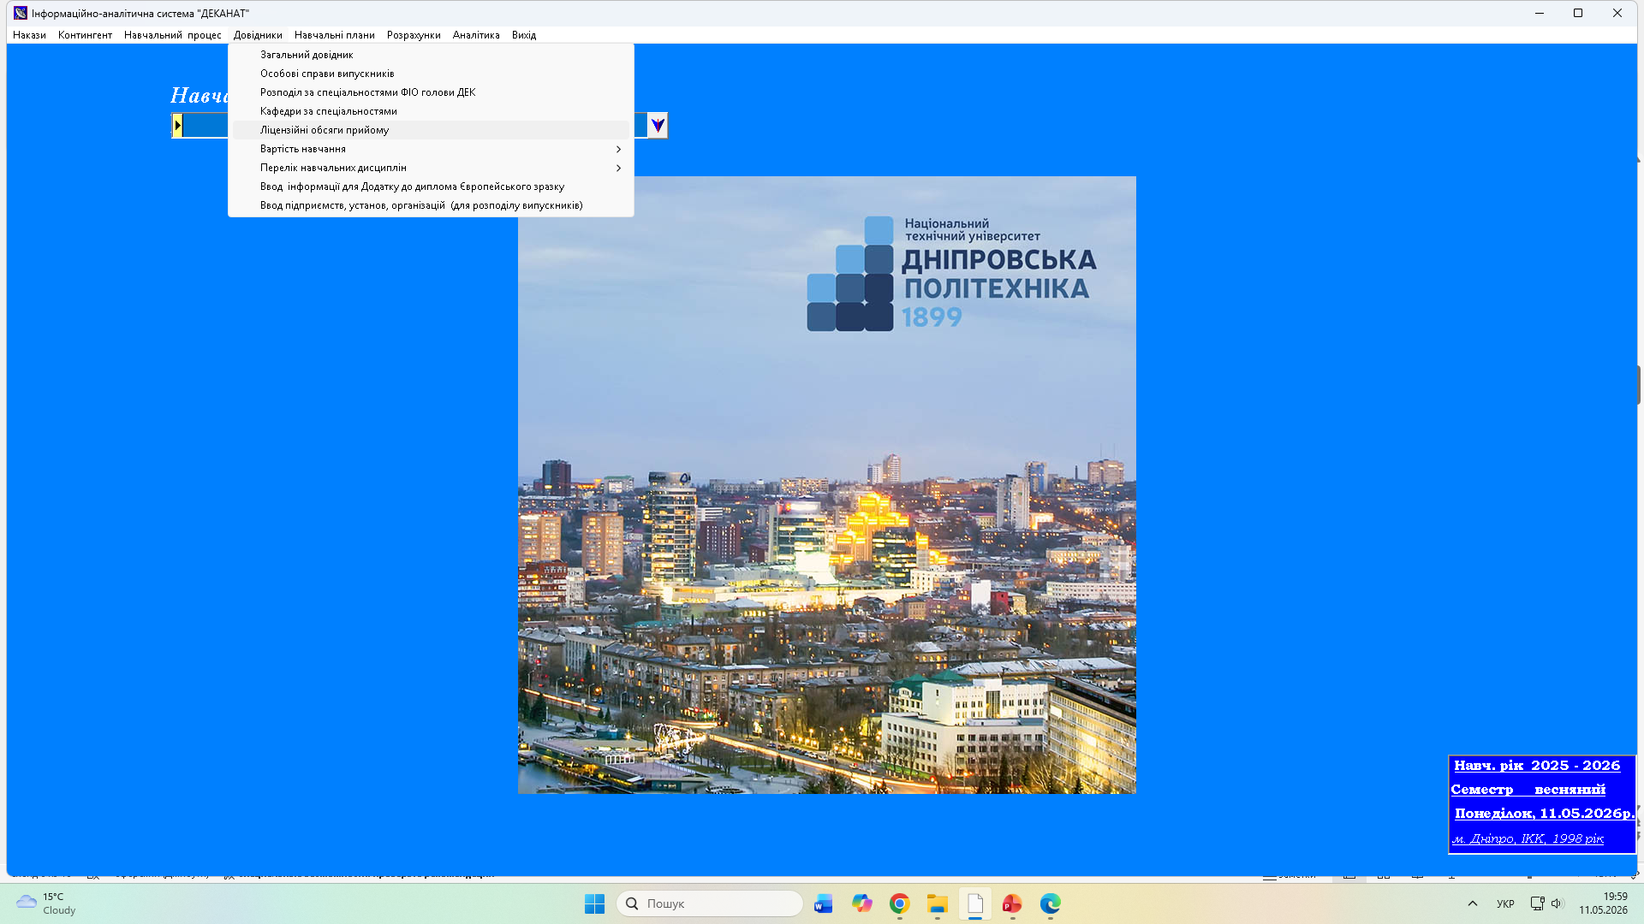
Внесення прогнозного контингенту здобувачів першого курсу в ІАС «Деканат»
Обираємо вкладку «Довідники – Ліцензійні обсяги прийому»

Slide 7
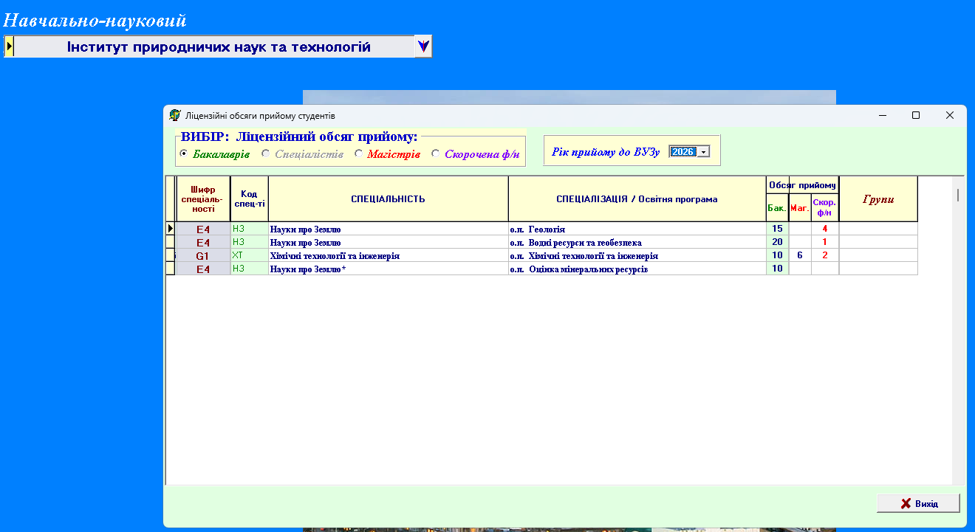
Внесення прогнозного контингенту здобувачів першого курсу в ІАС «Деканат»
Обираємо: рік прийому (наприклад, 2026), ступінь бакалавр (скорочений термін окремо треба зазначити) чи магістр, а потім для кожної освітньої програми вказуємо прогнозний контингент здобувачів

Slide 8
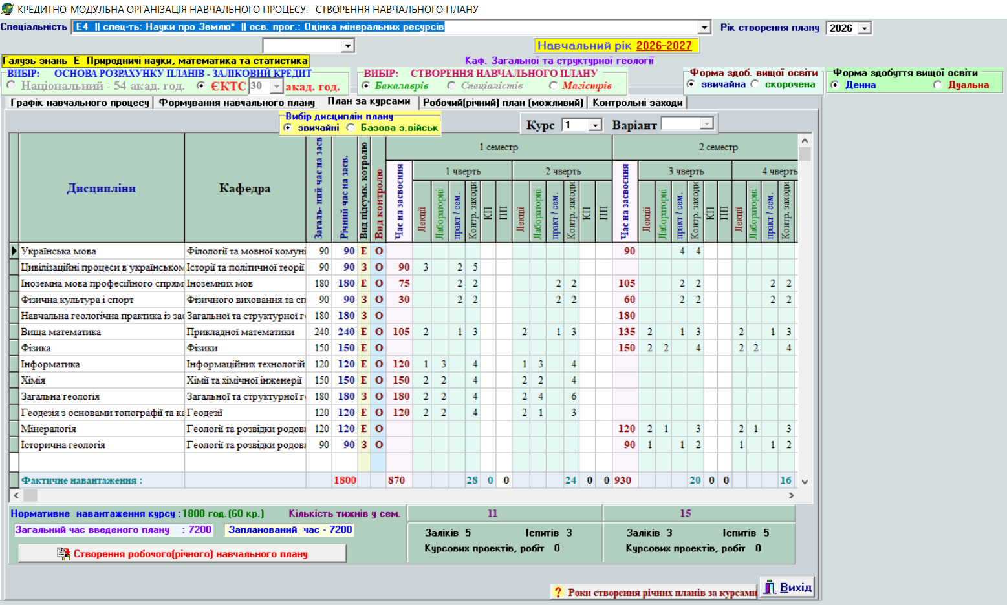
Обираємо курс, для якого створюється робочий (річний) навчальний план. Обираємо вкладку «Створення робочого (річного) навчального плану».

Slide 9
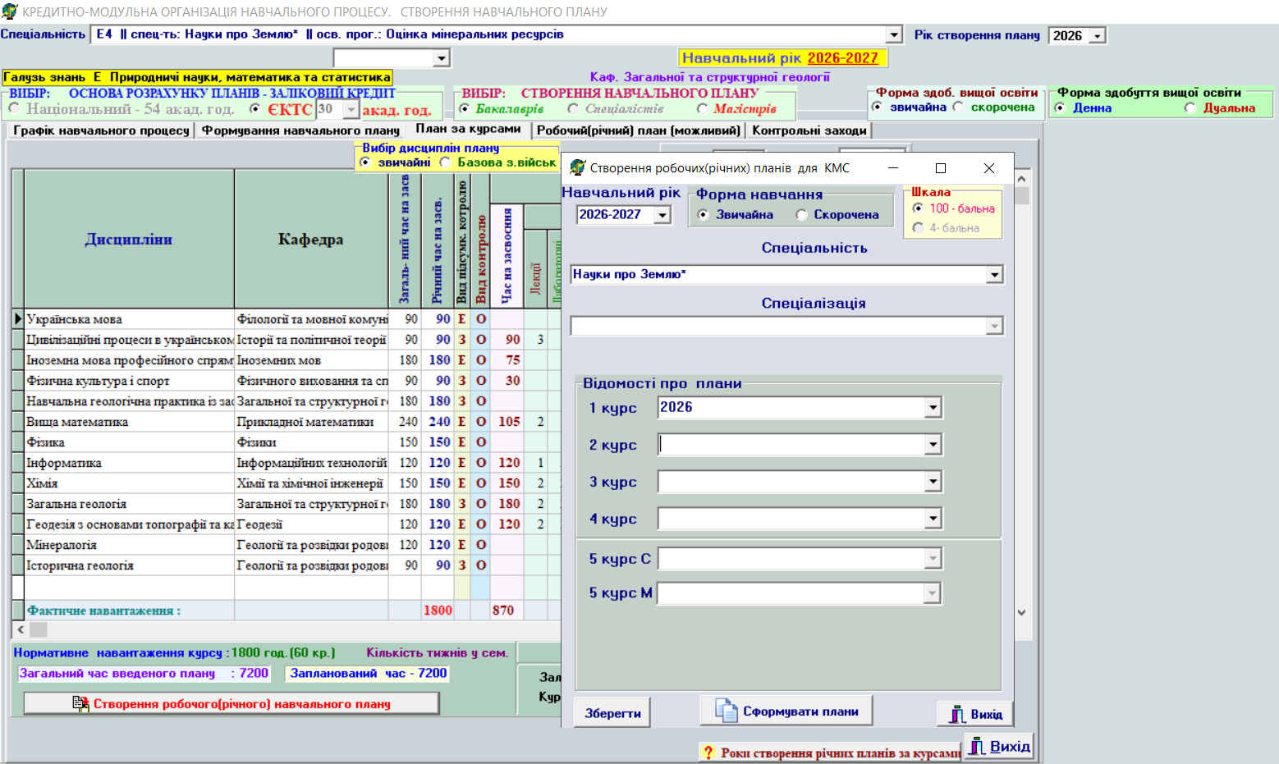
Перевіряємо навчальний рік (2026/2027), форма навчання, спеціальність. Обираємо курс навчання у вікні «Відомості про плани».
За відповідним курсом обираємо рік вступу (у прикладі - 1 курс, обираємо 2026). Обираємо вкладку «Сформувати плани».

Slide 10
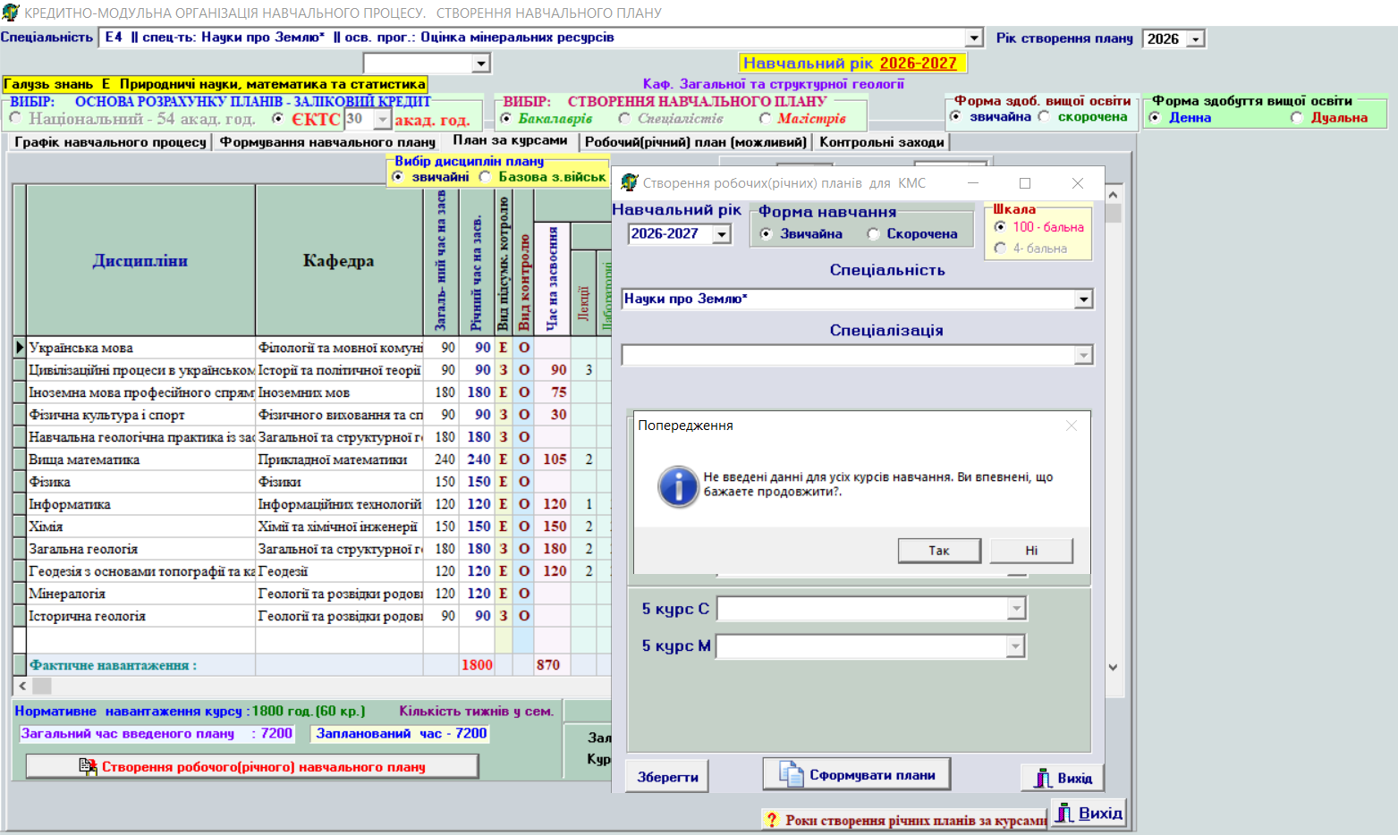
Обираємо «Так», потім «Вихід».

Slide 11
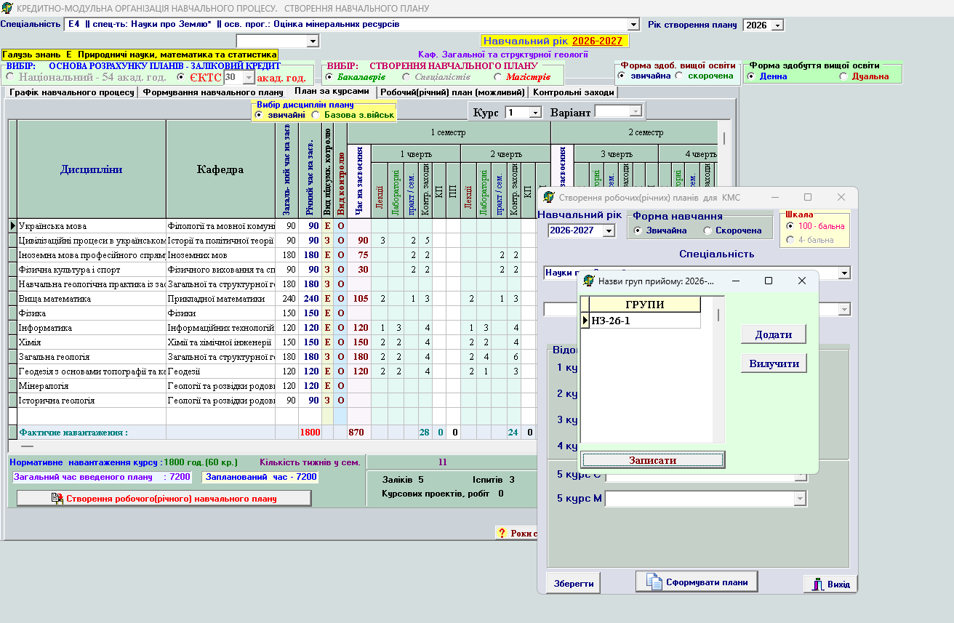
Вказуємо необхідний шифр групи, натискаємо «Записати»
Якщо груп має бути декілька, то використовуємо «Додати»
Додаємо необхідну кількість груп, а потім натискаємо «Записати»

Slide 12
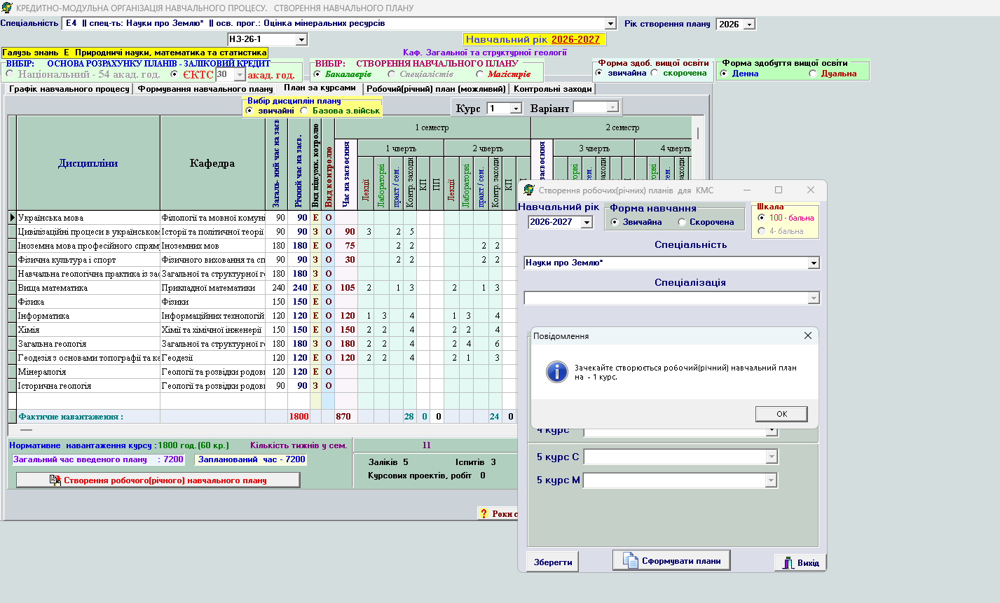
Підтверджуємо «Ок»

Slide 13

Підтверджуємо «Ок»

Slide 14
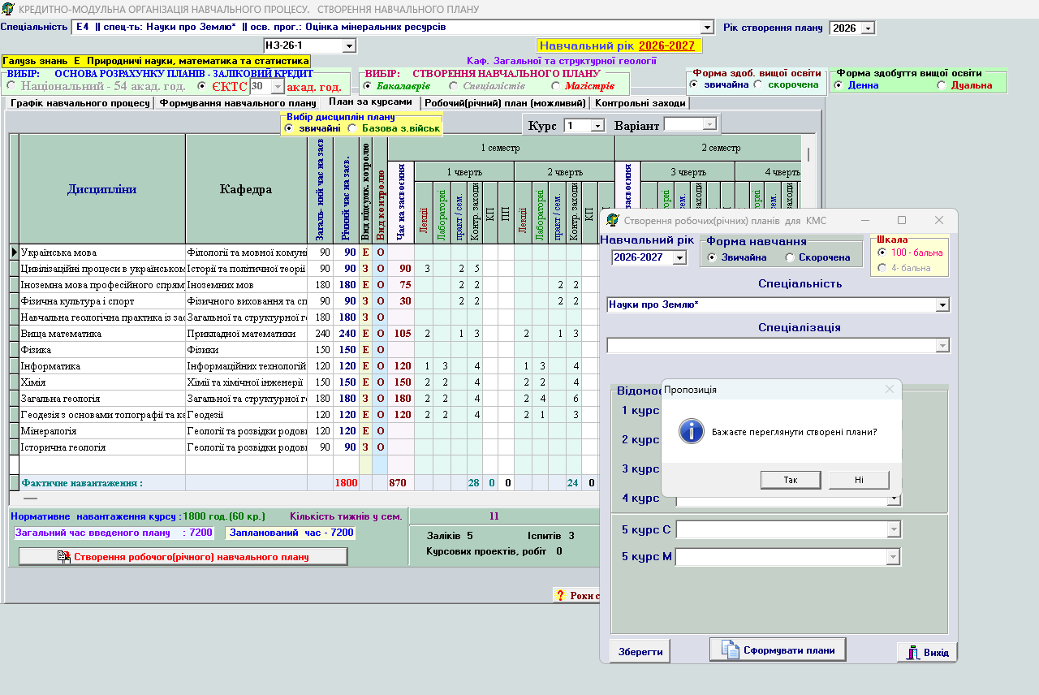
Маємо можливість переглянути створений робочий (річний) план (обираємо «Так»)

Slide 15
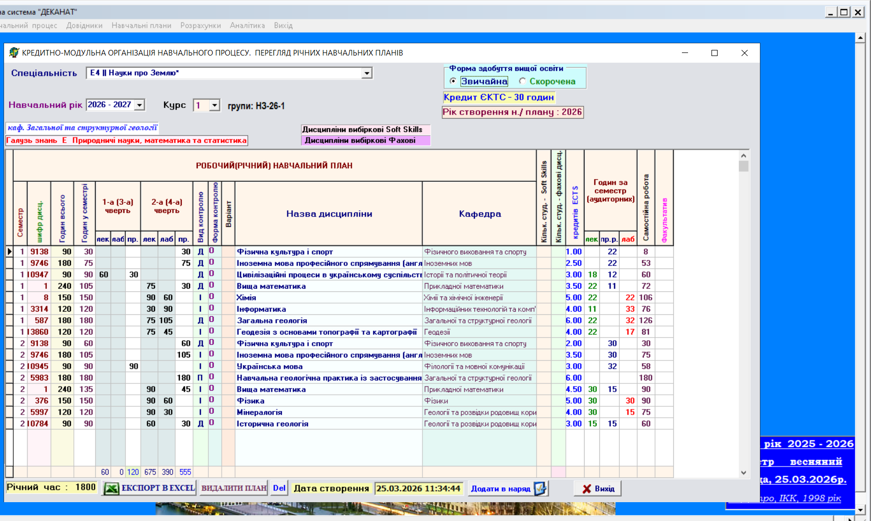
Створений робочий (річний) навчальний план

Slide 16
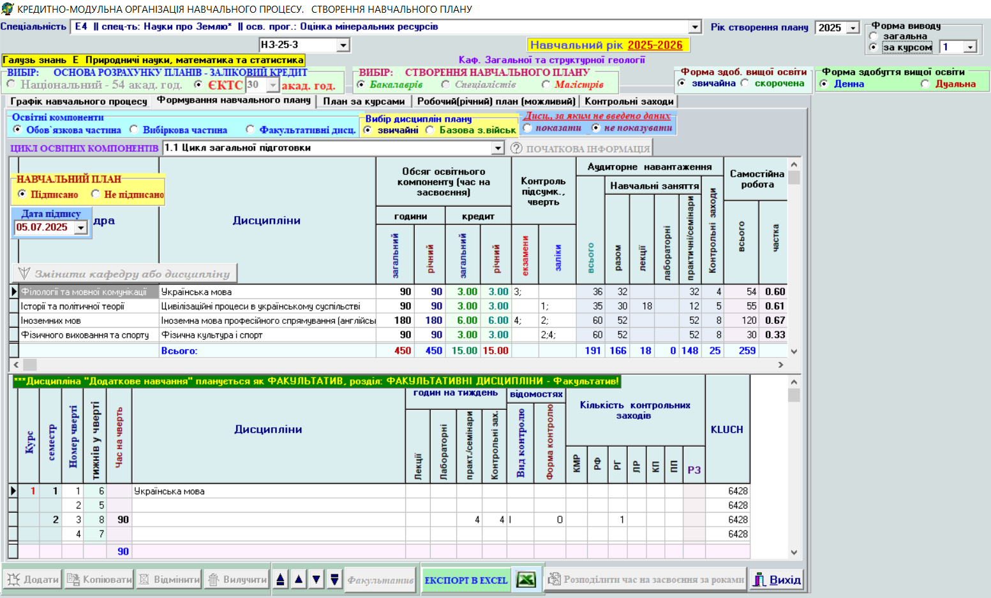
Приклад для 2026/2027 навчальний рік, рік створення плану 2025 (рік вступу), 2 курс.
Обираємо послідовно вкладки: рік створення плану, спеціальність, освітня програма, бакалавр або магістр, форма здобуття вищої освіти. Обираємо вкладку «План за курсами».

Slide 17
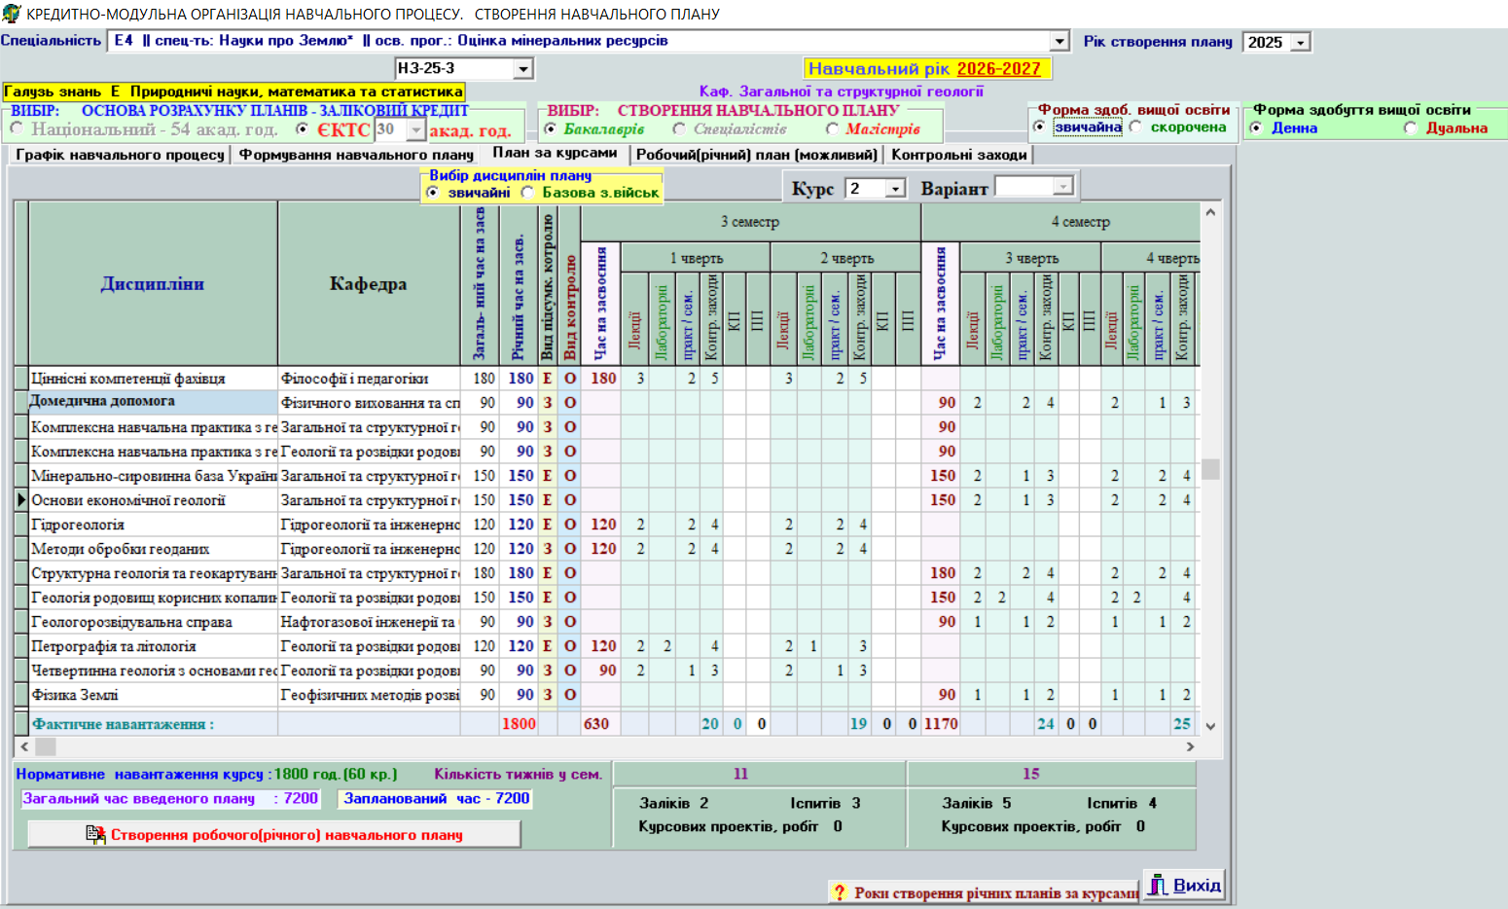
Обираємо курс, для якого створюється робочий (річний) навчальний план. Обираємо вкладку «Створення робочого (річного) навчального плану».

Slide 18
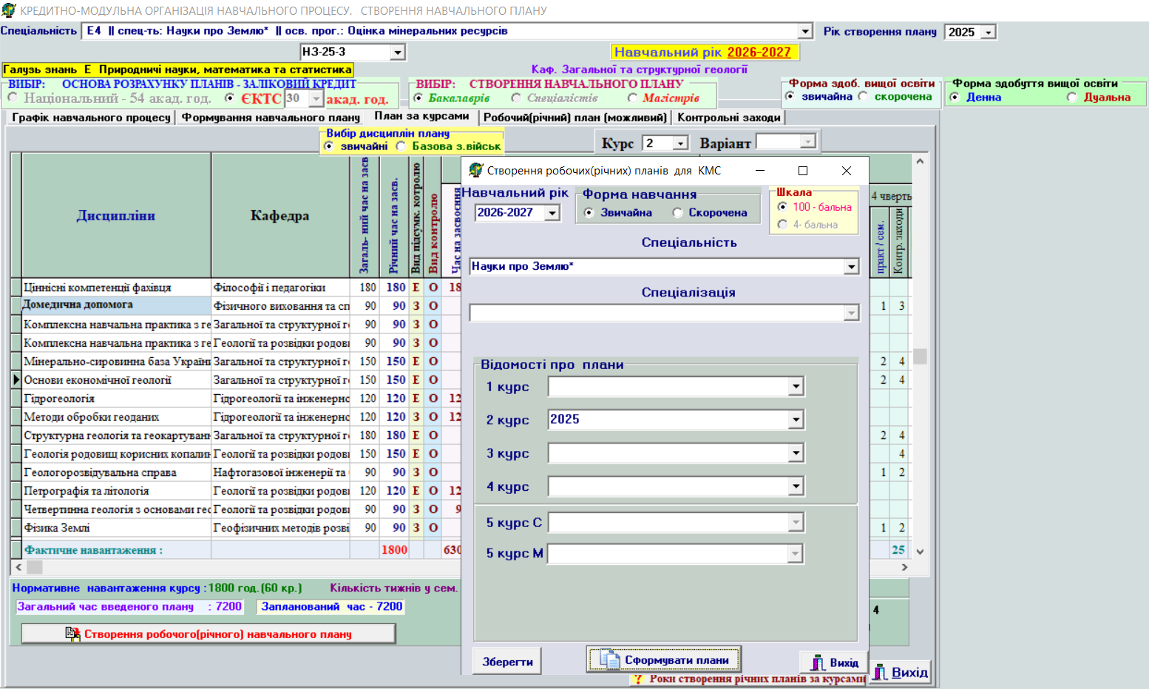
Перевіряємо навчальний рік (2026-2027), форма навчання, спеціальність. Обираємо курс навчання у віконці «Відомості про плани» (2 курс). За відповідним курсом обираємо рік вступу
(2025). Обираємо вкладку «Сформувати плани».

Slide 19
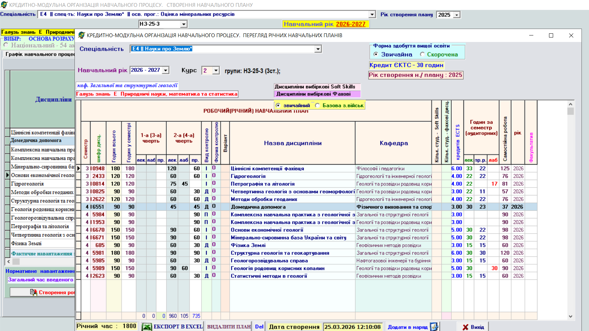
Створений робочий (річний) навчальний план

Slide 20
Особливості створення річних (робочих) випускних курсів
Для випускних курсів (бакалавр 4 курс нормативний термін навчання, бакалавр 3 курс скорочений термін навчання, магістр 2 курс) необхідно при створенні річних (робочих) навчальних планів зазначати години на відповідні кафедри для проведення атестації здобувачів вищої освіти.
Перелік кафедр, для яких зазначаємо години на проведення атестації визначається відповідно до наказу ректора університету, яким затверджується склад екзаменаційних комісій (ЕК).
Розподіл годин між кафедрами, що беруть участь у роботі ЕК, визначає випускова кафедра.

Slide 21
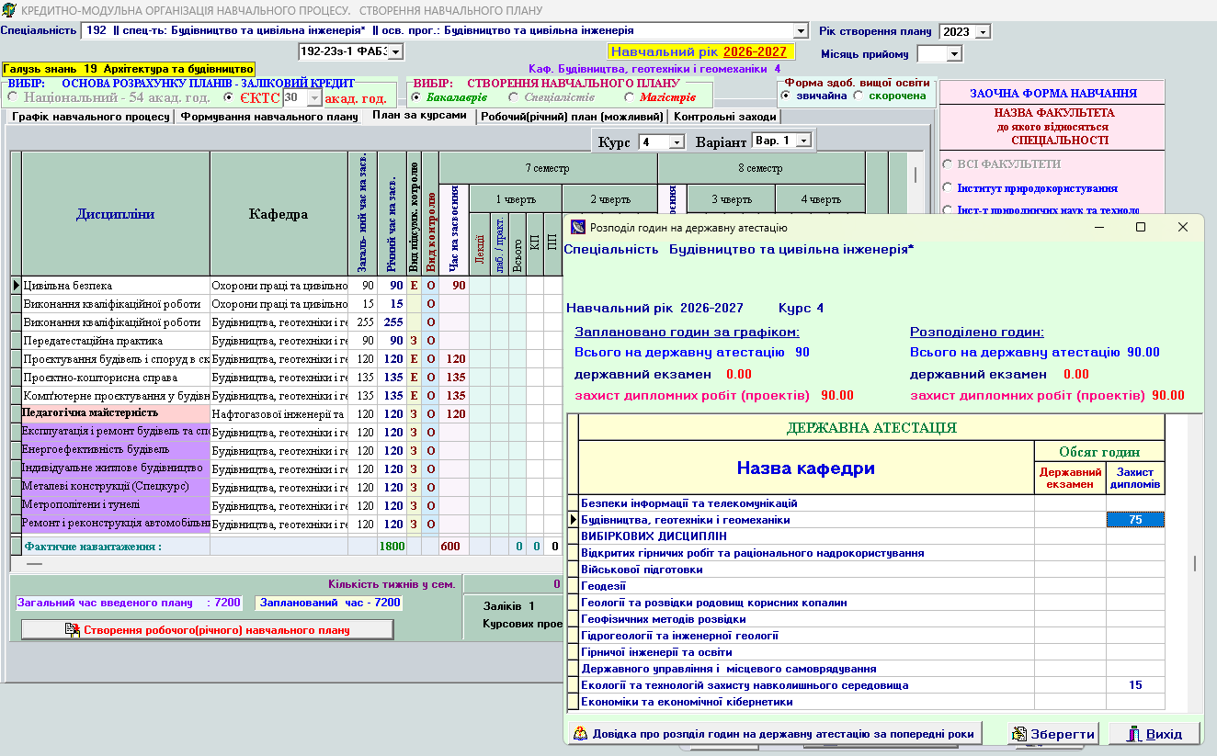
Особливості створення річних (робочих) випускних курсів
За даною освітньою програмою на атестацію (захист кваліфікаційних робіт) заплановано 90 годин.
Ці години розподілено між кафедрами будівництва, геотехніки і геомеханіки (75 годин) й екології та технологій захисту навколишнього середовища (15 годин)
Після розподілу годин між кафедрами натискаємо «Зберегти» та «Вихід»

Slide 22
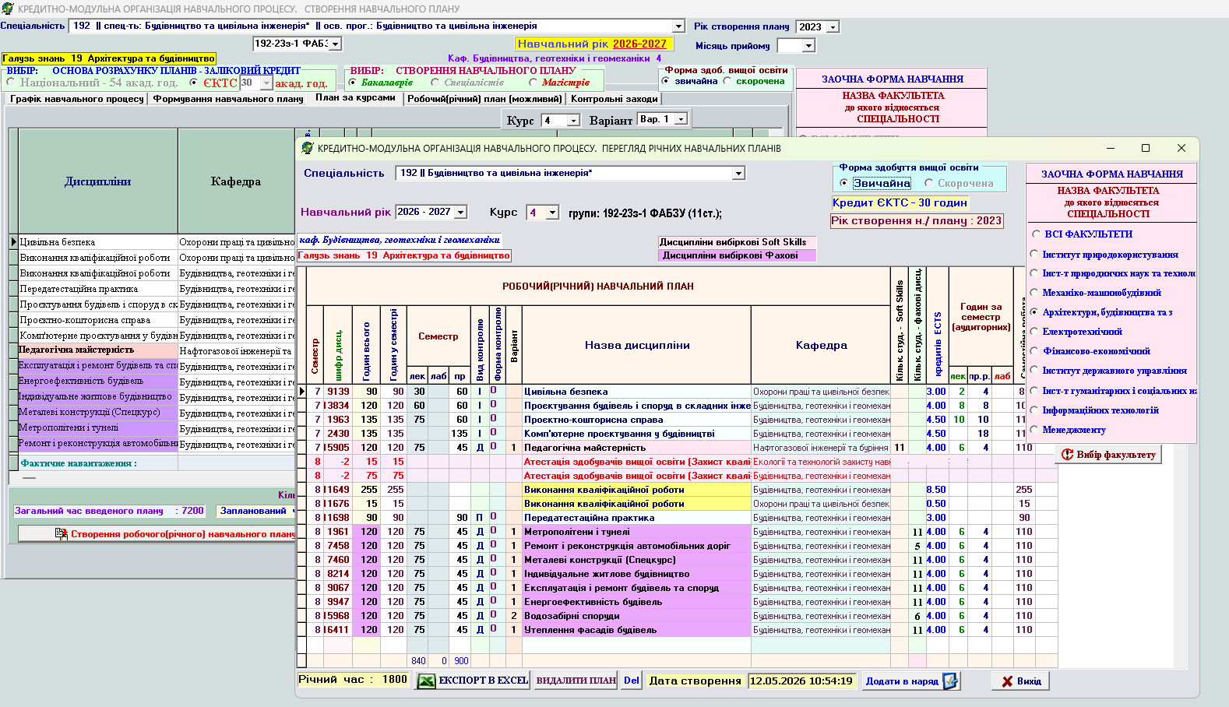
Особливості створення річних (робочих) випускних курсів
Після створення річного (робочого) навчального плану в ньому зазначається інформація про атестацію (захист кваліфікаційних робіт)

Slide 23
УВАГА!
Змінювати перелік освітніх компонентів, не допускається після формування річного навчального плану.
У виключних випадках такі зміни можна вносити, але після внесення змін, має бути повторно сформований річний навчальний план.

Slide 24
Хай Вам щастить!
Із запитаннями та побажаннями можна звертатися
до Навчально-методичного відділу

